Slide 1
UNIVERSIDAD DE LAS FUERZAS ARMADAS - ESPE
DEPARTAMENTO DE CIENCIAS ECONÒMICAS, ADMINISTRATIVAS Y DE COMERCIO
CARRERA DE INGENIERÌA EN MERCADOTECNIA
Solange Cristina Matute Maya
2019

Slide 2
“EL E-COMMERCE Y SU IMPACTO EN EL COMPORTAMIENTO DEL CONSUMIDOR DEL DISTRITO METROPOLITANO DE QUITO DURANTE EL AÑO 2018”

Slide 3
Capítulo I: Aspectos Generales
Capítulo II: Marco Teórico
Capítulo III: Marco Metodológico
Planteamiento del problema
Objetivos
Teorías de soporte
Marco referencial
Marco conceptual
Tipología
Instrumento
Población y muestra
Capítulo IV: Resultados
Capítulo V
Análisis univariado
Análisis bivariado
Conclusiones
Recomendaciones

Slide 4
PLANTEAMIENTO DEL PROBLEMA
CAPÍTULO I
Causas
Poco interés
Desconfianza
Efectos
Negociación tradicional
Inseguridad
Para América retail el 20% de latinoamericanos hacen compras en línea de las cuales el 60% proceden de Norteamérica.
Según el INEC en Ecuador se registró que existen 13.7 millones de usuarios en el internet, con una penetración del 80% a nivel país
La cantidad de usuarios no se encuentra relacionada con las compras en línea.
Pocas compras en línea

Slide 5
OBJETIVOS
CAPÍTULO I
Objetivo General
Analizar cómo influye el e-commerce en la intención de compra online realizada por el consumidor del Distrito Metropolitano de Quito.
Objetivos específicos
Conocer los motivos por los cuales las personas del Distrito Metropolitano de Quito realizan o no compras vía internet (en línea).
Conocer la influencia del uso de internet en el segmento de mercado de 20 a 49 años como una nueva herramienta de negocios.
Identificar el porcentaje de uso de internet en el segmento de mercado de 20 a 49 años del Distrito Metropolitano de Quito.

Slide 6
MARCO TEÓRICO
CAPÍTULO II
Teoría del comportamiento humano
El comportamiento humano se encuentra relacionado con los factores internos y externos.
Teoría del comportamiento del consumidor
Para Schiffman y Lazar (2010) los consumidores muestran distintos comportamientos al momento de buscar una alternativa que satisfaga sus necesidades, al comprar, utilizar y evaluar productos o servicios que adquieren para un fin en especial.
Según (López, 2010) existen dos enfoques: las características genéticas de los individuos, y el consideraciones sociológicas basadas en valores y actitudes.
Enfoque económico
Su única motivación es la maximización de la utilidad del producto o servicio que adquirió.
Enfoque psicosociológico
Enfoque motivacional
Una persona se adapta a las normas y cultura de la sociedad en la que se desenvuelve.
La motivación es el impulso principal que empuja a las personas a realizar determinada acción.

Slide 7
CAPÍTULO II
Figura 2.Pirámide de Maslow
Fuente: (Maslow, 1943)

Slide 8
CAPÍTULO II
Teoría conductual del aprendizaje
Son estímulos que pueden cambiar el comportamiento del consumidor.
El proceso de decisión de compra del consumidor
El proceso de compra inicia de principio a fin, es decir antes de que la compra real se efectúe y mucho tiempo después. Consta de cinco fases: reconocimiento de necesidades, identificación de alternativas, evaluación de alternativas, decisión de compra y el comportamiento post compra.
La teoría se encuentra relacionada con el comportamiento actual y el comportamiento pasado de las personas.
Mide la aceptación tecnológica.
Predice el uso de las nuevas tecnologías.
Dimensiones:
- Utilidad percibida
- Facilidad percibida de uso
- Actitud hacia el uso
- Intención hacia el uso
Modelo de Aceptación Tecnológica (TAM)

Slide 9
MARCO REFERENCIAL
CAPÍTULO II
Comportamiento del consumidor en el comercio electrónico
(Toledo, 2014)
Define que la adquisición de bienes no es igual para todos.
Incidencia del e-commerce en la demanda de productos no perecibles de las pymes en el segmento millennial del cantón Rumiñahui
(Ayala, 2016)
Concluye que los millennial son personas con más experiencia en compras en línea.
El comportamiento del consumidor actual
(Ocaña, 2016)
Indica que las necesidades de los consumidores han ido evolucionando.
Relevancia del e-commerce para la empresa actual
(Valero, 2014)
El comercio electrónico al eliminar el contacto directo entre empresa-cliente ocasiona desconfianza.
E-Commerce o Comercio Electrónico y los aspectos que influyen en la psicología de compra del consumidor de la ciudad de Guayaquil.
(Tingo, Montoya, & Zambrano, 2013)
Mencionan que más de la mitad de hombres compran por influencia económica al igual que las mujeres

Slide 10
MARCO CONCEPTUAL
CAPÍTULO II
E-commerce
Para (Merino, 2015) son transacciones que se realizan mediante medios electrónicos, en donde la forma de pago se realiza a través de tarjetas de crédito.
Compra online
(Martín J. d., 2015) Es la acción voluntaria de adquirir un bien o contratar un servicio a distancia, por medio de internet, a cambio de un precio.
Expectativa
Para Escoriza la expectativa es "la anticipación de un evento o consecuencia futura.
Marketing en línea
Según (Kotler & Armstrong, 2008) Es marketing en línea es parecido al marketing tradicional, con la única diferencia que da a conocer, promueve y vende productos a través de internet.
Tiendas virtuales
Para MarelysMulford Hoyos & Plata (2014) las tiendas virtuales son una de las más modernas herramientas tecnológicas para vender eficazmente productos y servicios en Internet.

Slide 11
MARCO METODOLÓGICO
CAPÍTULO III
Tipología de la investigación
Aspectos | Tipología | Descripción
Por su finalidad | Aplicada | Los resultados obtenidos en el presente estudio permitirán mejorar la experiencia de compra online que tiene el consumidor del Distrito Metropolitano de Quito.
Por su profundidad | Descriptiva | Los resultados obtenidos permitirán realizar un diagnóstico de las características de los consumidores del Distrito Metropolitano de Quito que utilizan páginas web para realizar compras en línea, los factores críticos de decisión de compra y el proceso de compra online.
Por su alcance temporal | Transversal | La recolección de información de una sola muestra de elementos será realizada una sola vez en el Distrito Metropolitano de Quito.
Por sus fuentes | Mixta | La presenta investigación se basará en dos fuentes de información; la primera corresponderá a las encuestas realizadas a los consumidores del Distrito Metropolitano de Quito y la secundaria corresponde a las fuentes bibliográficas consideras como base documental.
Por su naturaleza | Empírica | La observación del comportamiento del consumidor y el avance tecnológico en las nuevas formas de negociación permiten realizar una investigación empírica.
Por su marco investigativo | De campo | Los datos serán obtenidos de la aplicación de encuestas a los consumidores en el Distrito Metropolitano de Quito.

Slide 12
MARCO METODOLÓGICO
CAPÍTULO III
Operalización de variables
OBJETIVO GENERAL | OBJETIVOS ESPECÍFICOS | VARIABLE ESPECÍFICA | TIPO DE VARIABLE | ESCALA | INSTRUMENTO
Analizar cómo influye el e-commerce en la intención de compra del consumidor del Distrito Metropolitano de Quito. | • Establecer el perfil del comprador en línea del Distrito Metropolitano de Quito. | Información Personal | Género | Nominal | Encuesta
 |  |  | Edad | Intervalo
 |  |  | Ocupación | Nominal
 |  |  | Grado de instrucción | Ordinal
 |  |  | Nivel socioeconómico | Ordinal
 | • Conocer los motivos por los cuales las personas realizan o no compras vía internet (en línea), en el Distrito Metropolitano de Quito. | Experiencia de compra | Demanda | Nominal | Encuesta
 |  |  | Uso del e-commerce | Nominal
 |  | Uso de Internet | Búsqueda de artículos | Nominal
 |  |  | Promedio de consumo | Intervalo
 |  |  | Impulsos | Nominal
 | • Conocer la influencia del uso de internet en el segmento de mercado de 20 a 49 años como una nueva herramienta de negocios. | Gustos y Preferencias | Facilidad de uso | Escala | Encuesta
 |  |  | Intención hacia el uso | Nominal
 |  |  | Actitud de compra | Nominal
 | • Identificar el porcentaje de uso de internet en el segmento de mercado de 20 a 49 años del Distrito Metropolitano de Quito. | Tiempo de uso | Predisposición de compra | Nominal | Encuesta

Slide 13
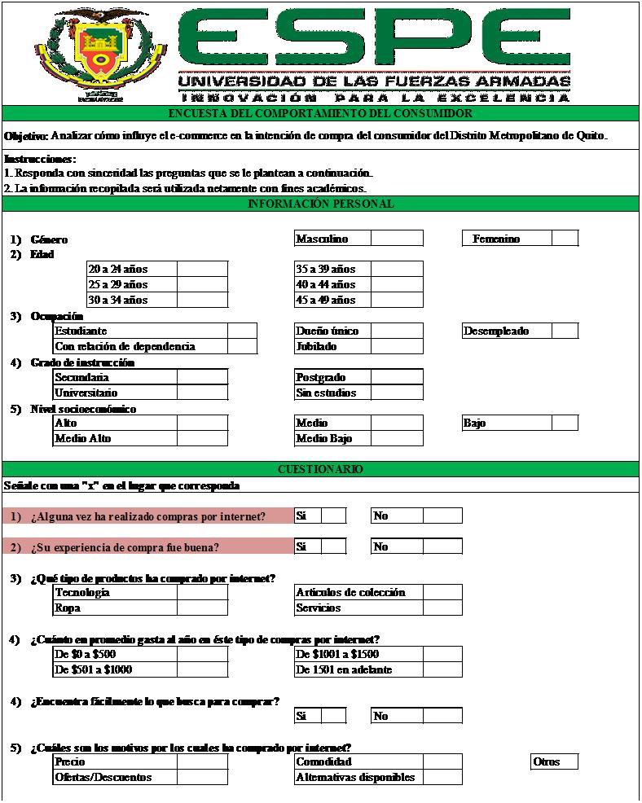
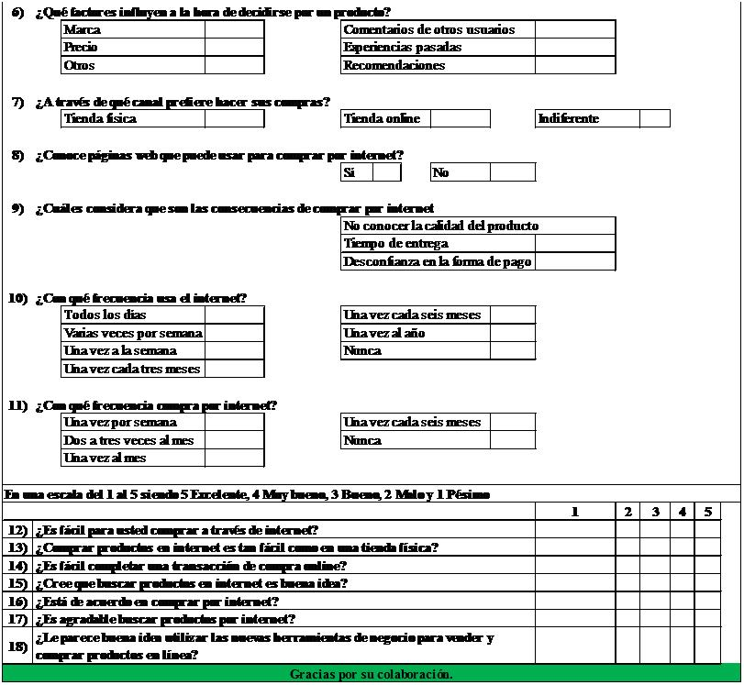
MARCO METODOLÓGICO
CAPÍTULO III
Instrumento – Encuesta piloto

Slide 14
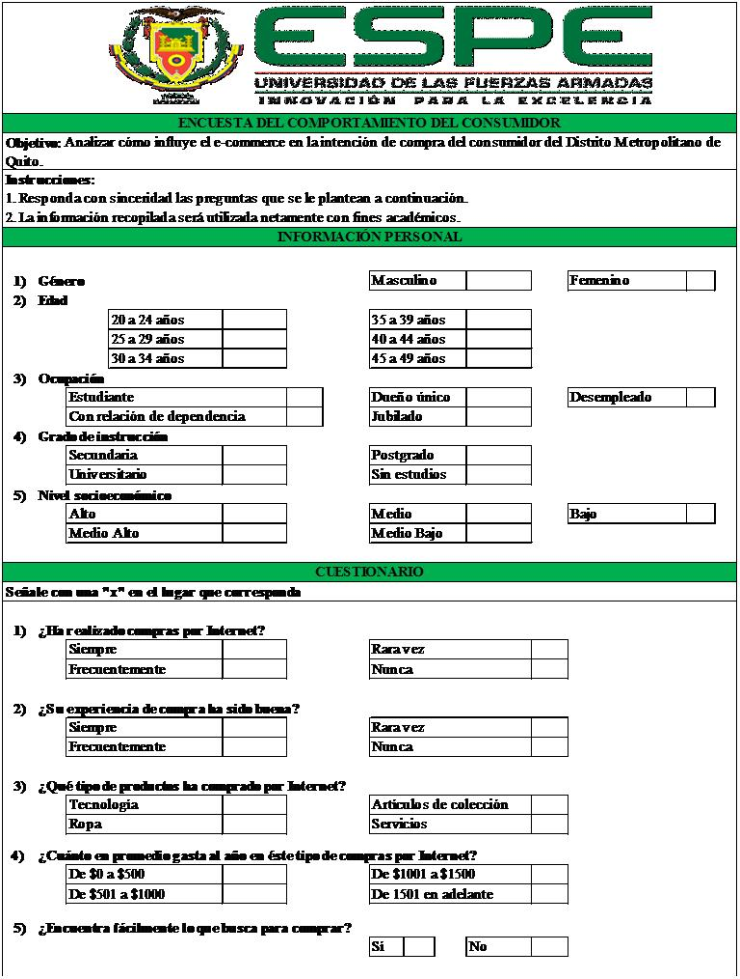
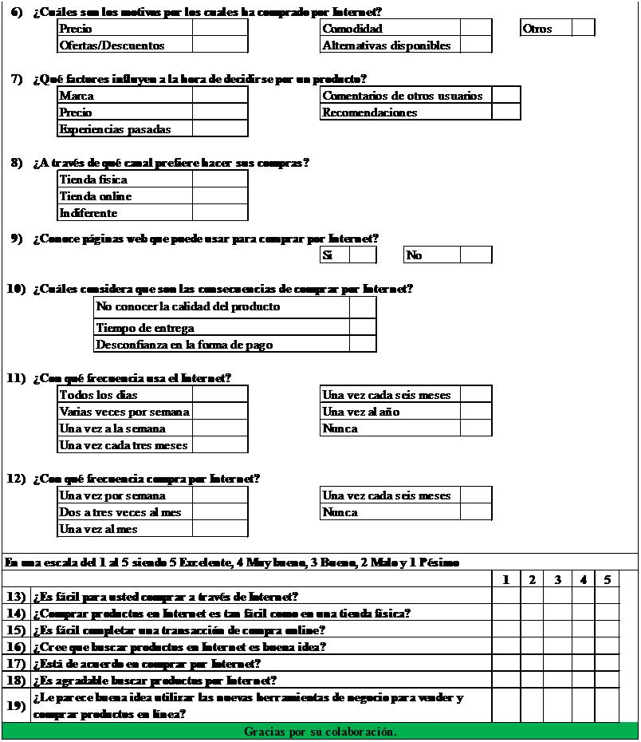
MARCO METODOLÓGICO
CAPÍTULO III
Instrumento – Encuesta definitiva

Slide 15
MARCO METODOLÓGICO
CAPÍTULO III
Matriz de segmentación
Matriz de Segmentación
Segmentación Demográfica | Personas que tengan entre 20 y 49 años de edad
Segmentación Geográfica | Personas que habiten en el Distrito Metropolitano de Quito, ya sea en el norte, centro o sur de la ciudad.
Segmentación Psicográfica y Socioeconómica | Personas que poseen los ingresos suficientes para realizar compras en línea, es decir que se encuentren en el estrato socioeconómico A,B o C.

Slide 16
MARCO METODOLÓGICO
CAPÍTULO III
Población y muestra
El universo de la población determinado en la investigación son los habitantes del Distrito Metropolitano de Quito.
Según el censo realizado en el año 2010 el número de habitantes era de 2´239.191, sin embargo el INEC indica que para el año 2017 existió 2´644.145.
El target se tomará en cuenta a personas que se encuentren en el rango de 20 a 49 años de edad los cuales representan el 45% de la población total es decir 1´189.902 habitantes.
Muestreo aleatorio simple

Slide 17
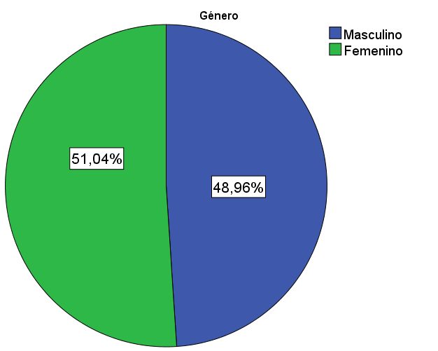
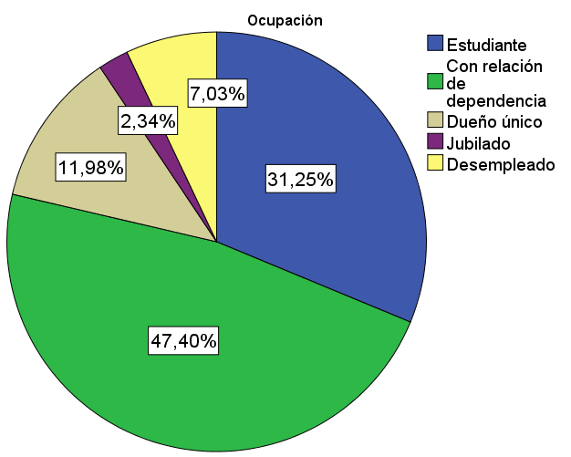
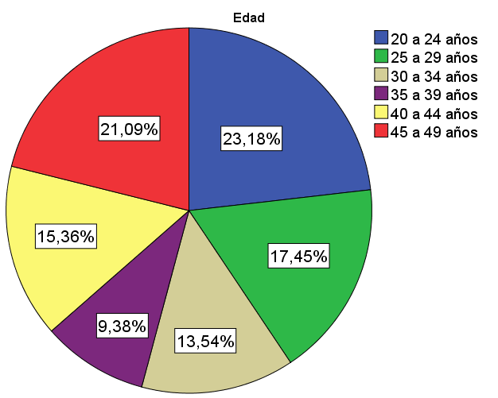
RESULTADOS
CAPÍTULO IV
ANÁLISIS UNIVARIADO – ANÁLISIS GENERAL

Slide 18
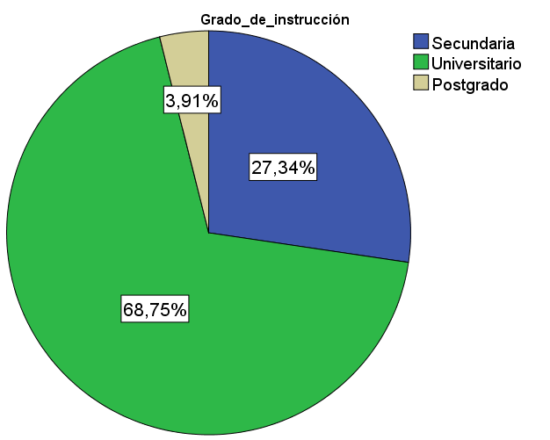
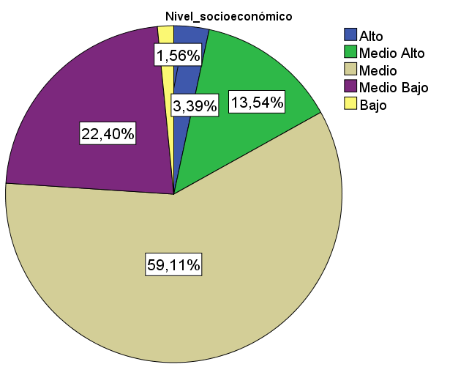
RESULTADOS
CAPÍTULO IV
ANÁLISIS UNIVARIADO – ANÁLISIS GENERAL

Slide 19
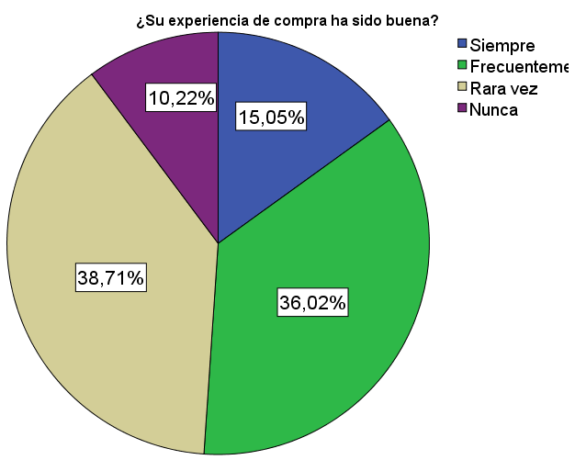
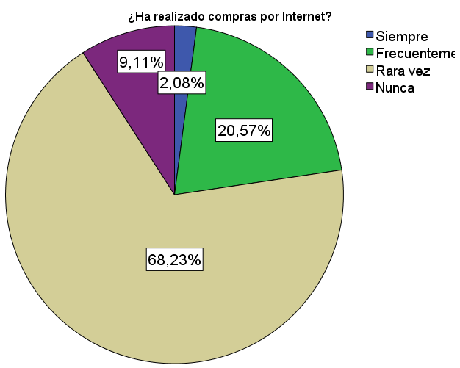
RESULTADOS
CAPÍTULO IV
ANÁLISIS UNIVARIADO

Slide 20
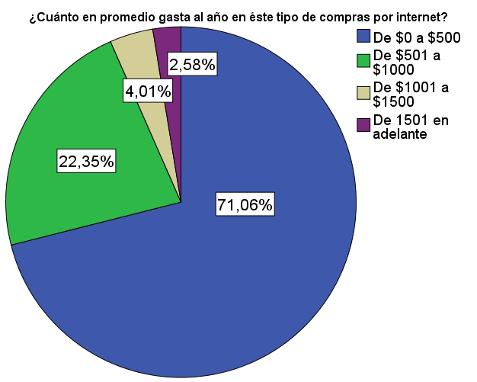
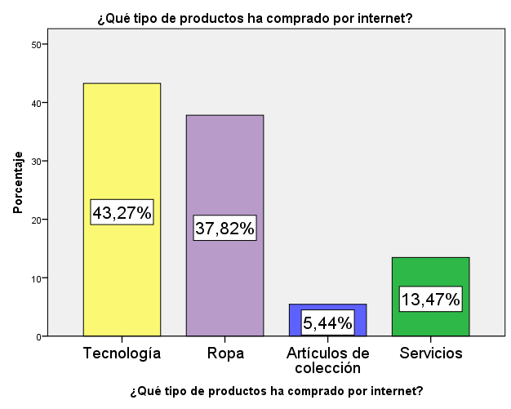
RESULTADOS
CAPÍTULO IV
ANÁLISIS UNIVARIADO

Slide 21
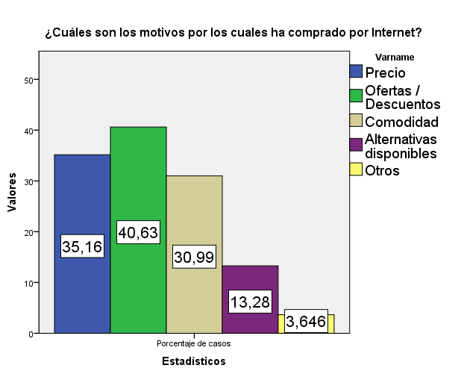
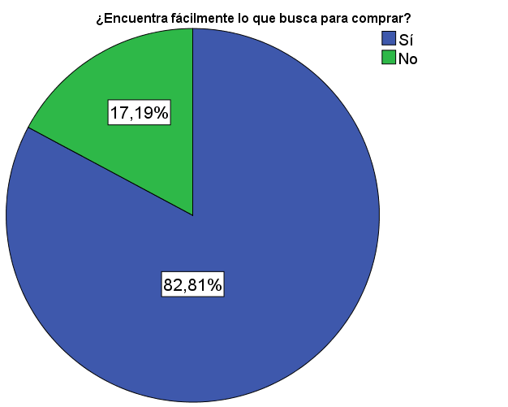
RESULTADOS
CAPÍTULO IV
ANÁLISIS UNIVARIADO

Slide 22
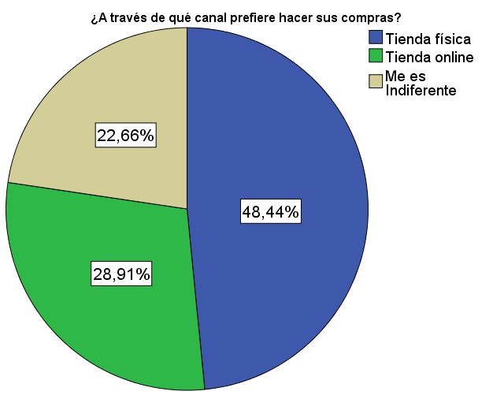
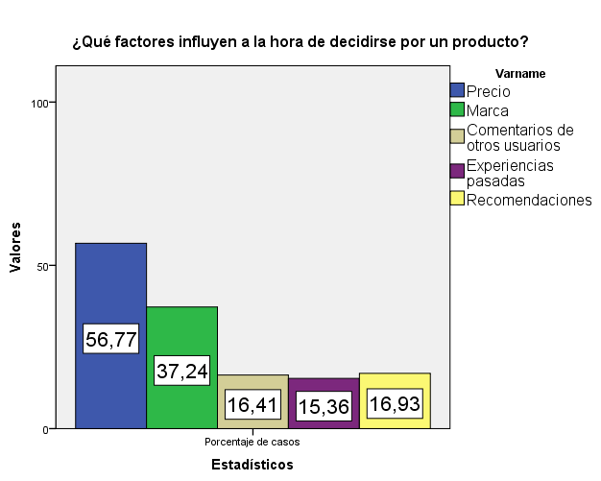
RESULTADOS
CAPÍTULO IV
ANÁLISIS UNIVARIADO

Slide 23
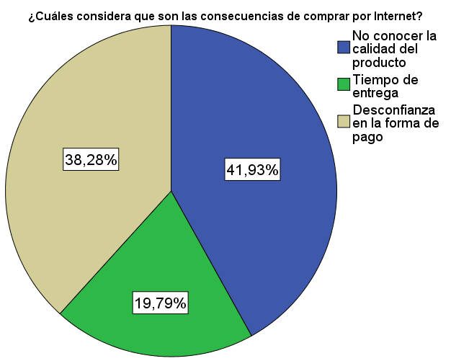
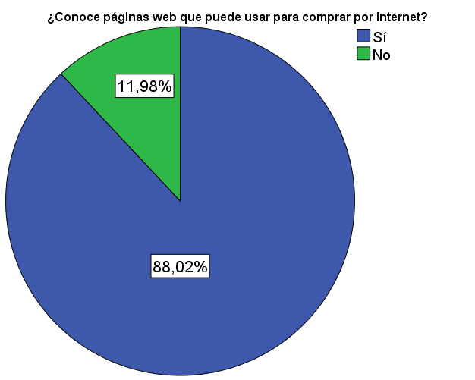
RESULTADOS
CAPÍTULO IV
ANÁLISIS UNIVARIADO

Slide 24
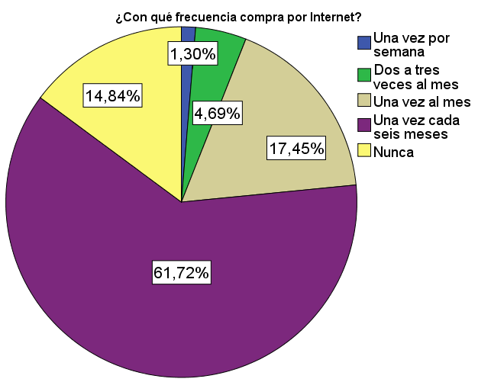
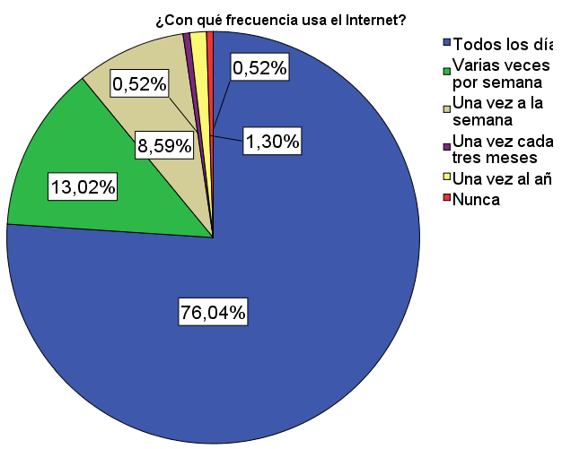
RESULTADOS
CAPÍTULO IV
ANÁLISIS UNIVARIADO

Slide 25
RESULTADOS
CAPÍTULO IV
ANÁLISIS UNIVARIADO

Slide 26
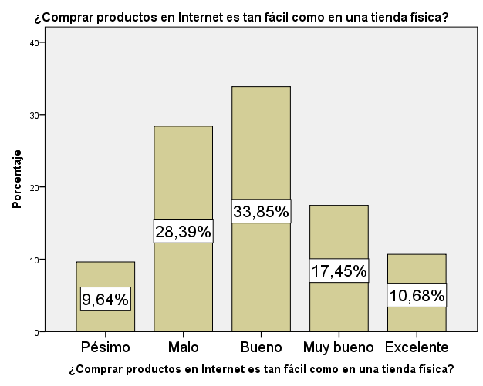
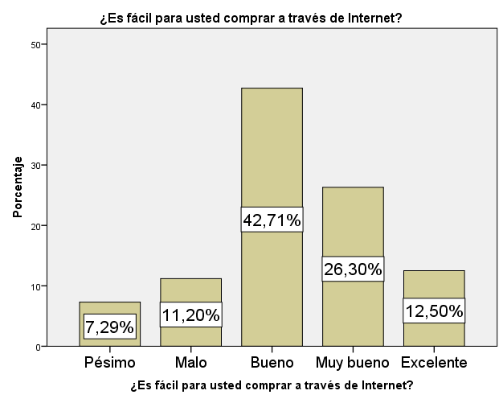
RESULTADOS
CAPÍTULO IV
ANÁLISIS UNIVARIADO

Slide 27
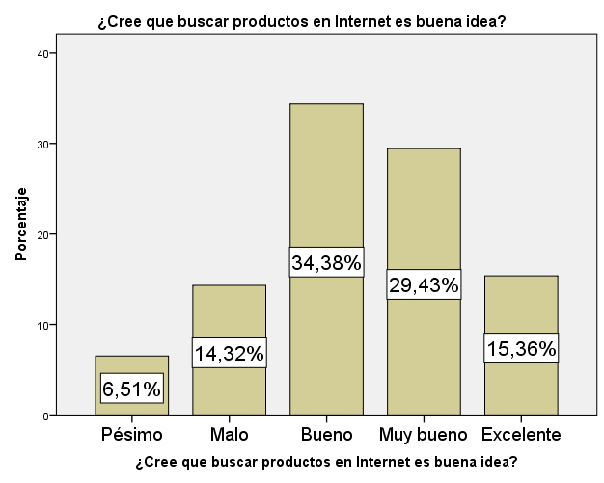
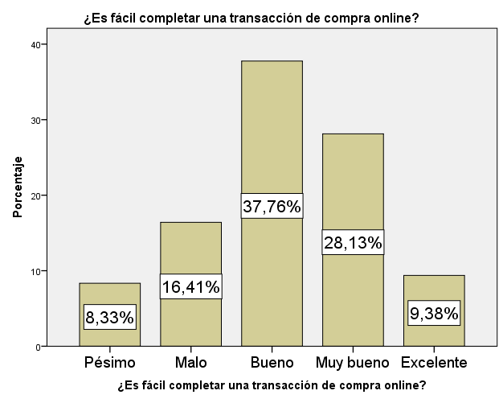
RESULTADOS
CAPÍTULO IV
ANÁLISIS UNIVARIADO

Slide 28
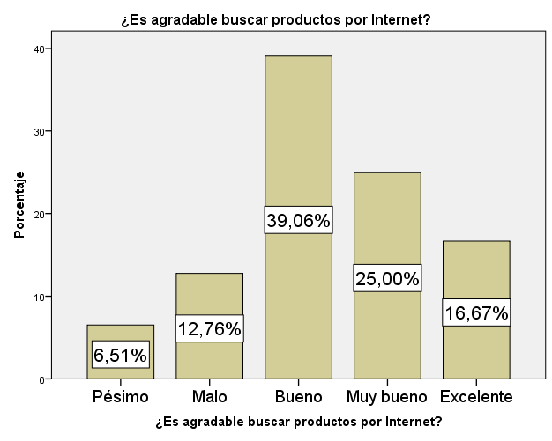
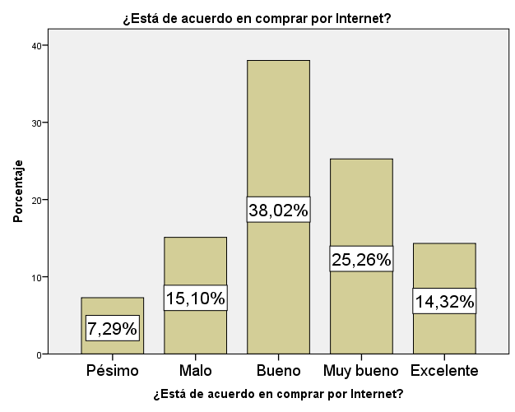
RESULTADOS
CAPÍTULO IV
ANÁLISIS UNIVARIADO

Slide 29
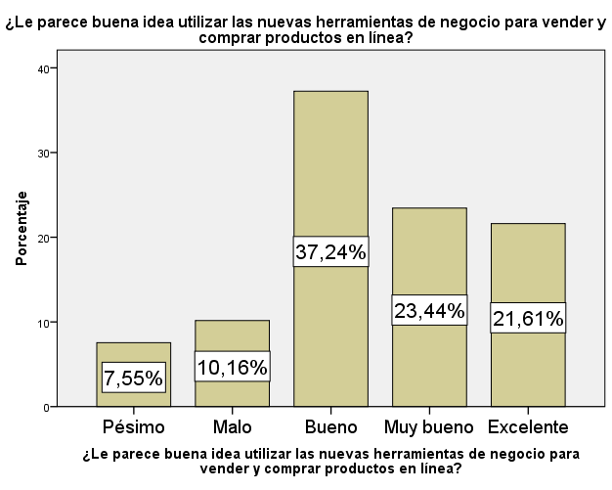
RESULTADOS
CAPÍTULO IV
ANÁLISIS UNIVARIADO

Slide 30
RESULTADOS
CAPÍTULO IV
ANÁLISIS BIVARIADO
Género*Ocupación tabulación cruzada
 |  |  | Ocupación |  |  |  |  | Total
 |  |  | Estudiante | Con relación de dependencia | Dueño único | Jubilado | Desempleado
Género | Masculino | Recuento | 58 | 95 | 24 | 4 | 7 | 188
 |  | % dentro de Género | 30,9% | 50,5% | 12,8% | 2,1% | 3,7% | 100,0%
 | Femenino | Recuento | 62 | 87 | 22 | 5 | 20 | 196
 |  | % dentro de Género | 31,6% | 44,4% | 11,2% | 2,6% | 10,2% | 100,0%
Total |  | Recuento | 120 | 182 | 46 | 9 | 27 | 384
 |  | % dentro de Género | 31,3% | 47,4% | 12,0% | 2,3% | 7,0% | 100,0%
Actividad económicamente alta

Slide 31
RESULTADOS
CAPÍTULO IV
ANÁLISIS BIVARIADO
Género*¿Qué tipo de productos ha comprado por internet? tabulación cruzada
 |  |  | ¿Qué tipo de productos ha comprado por internet? |  |  |  | Total
 |  |  | Tecnología | Ropa | Artículos de colección | Servicios
Género | Masculino | Recuento | 110 | 46 | 7 | 17 | 180
 |  | % dentro de Género | 61,1% | 25,6% | 3,9% | 9,4% | 100,0%
 | Femenino | Recuento | 41 | 86 | 12 | 30 | 169
 |  | % dentro de Género | 24,3% | 50,9% | 7,1% | 17,8% | 100,0%
Total |  | Recuento | 151 | 132 | 19 | 47 | 349
 |  | % dentro de Género | 43,3% | 37,8% | 5,4% | 13,5% | 100,0%

Slide 32
RESULTADOS
CAPÍTULO IV
ANÁLISIS BIVARIADO
Género*¿Cuánto en promedio gasta al año en éste tipo de compras por internet? tabulación cruzada
 |  |  | ¿Cuánto en promedio gasta al año en éste tipo de compras por internet? |  |  |  | Total
 |  |  | De $0 a $500 | De $501 a $1000 | De $1001 a $1500 | De 1501 en adelante
Género | Masculino | Recuento | 113 | 51 | 9 | 7 | 180
 |  | % dentro de Género | 62,8% | 28,3% | 5,0% | 3,9% | 100,0%
 | Femenino | Recuento | 135 | 27 | 5 | 2 | 169
 |  | % dentro de Género | 79,9% | 16,0% | 3,0% | 1,2% | 100,0%
Total |  | Recuento | 248 | 78 | 14 | 9 | 349
 |  | % dentro de Género | 71,1% | 22,3% | 4,0% | 2,6% | 100,0%
Cuidado del flujo de su dinero

Slide 33
RESULTADOS
CAPÍTULO IV
ANÁLISIS BIVARIADO
Género*¿A través de qué canal prefiere hacer sus compras? tabulación cruzada
 |  |  | ¿A través de qué canal prefiere hacer sus compras? |  |  | Total
 |  |  | Tienda física | Tienda online | Me es Indiferente
Género | Masculino | Recuento | 99 | 53 | 36 | 188
 |  | % dentro de Género | 52,7% | 28,2% | 19,1% | 100,0%
 | Femenino | Recuento | 87 | 58 | 51 | 196
 |  | % dentro de Género | 44,4% | 29,6% | 26,0% | 100,0%
Total |  | Recuento | 186 | 111 | 87 | 384
 |  | % dentro de Género | 48,4% | 28,9% | 22,7% | 100,0%
Cultura

Slide 34
RESULTADOS
CAPÍTULO IV
ANÁLISIS BIVARIADO
Género*¿Con qué frecuencia usa el Internet? tabulación cruzada
 |  |  | ¿Con qué frecuencia usa el Internet? |  |  |  |  |  | Total
 |  |  | Todos los días | Varias veces por semana | Una vez a la semana | Una vez cada tres meses | Una vez al año | Nunca
Género | Masculino | Recuento | 147 | 13 | 24 | 2 | 1 | 1 | 188
 |  | % dentro de Género | 78,2% | 6,9% | 12,8% | 1,1% | 0,5% | 0,5% | 100,0%
 | Femenino | Recuento | 145 | 37 | 9 | 0 | 4 | 1 | 196
 |  | % dentro de Género | 74,0% | 18,9% | 4,6% | 0,0% | 2,0% | 0,5% | 100,0%
Total |  | Recuento | 292 | 50 | 33 | 2 | 5 | 2 | 384
 |  | % dentro de Género | 76,0% | 13,0% | 8,6% | 0,5% | 1,3% | 0,5% | 100,0%

Slide 35
CONCLUSIONES
CAPÍTULO IV
Los principales motivos por los cuales los consumidores del Distrito Metropolitano de Quito realizan sus compras por internet es en primer lugar las ofertas y descuentos que los portales web ofrecen a sus clientes, seguido del precio el cual se encuentra relacionado con las ofertas y descuentos, sin embargo gran parte de las personas encuestas afirman que este beneficio sólo lo obtienen en páginas web que pertenecen al exterior.
Para el segmento de 20 a 49 años estudiado previamente se concluye que los encuestados valoran al e-commerce como una buena herramienta de negocios, tanto como para la compra y venta de productos y servicios de cualquier índole, por tal razón el comercio electrónico cada vez es más aceptado por la población ecuatoriana, especialmente por los habitantes de Distrito Metropolitano de Quito.
Actualmente existe una tendencia tecnológica en toda la región, en la cuidad capitalina el uso de internet en hombres y mujeres de 20 a 49 años de edad, es su mayor porcentaje es utilizado todos los días a través de teléfonos inteligentes, computadores portátiles y de escritorio.

Slide 36
RECOMENDACIONES
CAPÍTULO IV
Para las empresas nacionales que promocionan sus productos y servicios a través de páginas web se recomienda mejorar el aspecto tanto físico y sistémico de las herramientas que se encuentran inmersas en estas plataformas, con el fin de que el consumidor pueda tener una mejor experiencia en las ciberpáginas que utilizan para buscar información acerca de un producto o servicio que posteriormente pueda comprar.
Al percibir la aceptación del e-commerce como una nueva herramienta de negocios en el segmento seleccionado, se recomienda que las empresas ecuatorianas empiecen a utilizar el internet para vender los productos que los habitantes del Distrito Metropolitano de Quito adquieren a menudo en el exterior, tal es el caso de los productos tecnológicos, seguido de las prendas de vestir, los cuales a través de la aplicación de buenas estrategias de marketing online pueden promover mayores ventas y por ende el aumento de ingresos en las organizaciones ecuatorianas.
Debido al frecuente uso del internet en las personas de 20 a 49 años de edad, se recomienda a los empresarios ecuatorianos optar por la venta online en el cual sus objetivos sean generar conocimiento de marca y brindar información de sus productos, sin excederse en el envío de la publicidad masiva ya que pueda ocasionar molestias en el consumidor, hay que recordar que el e-commerce o comercio electrónico es un medio complementario a las tiendas físicas, en donde la utilización correcta de las dos logrará el éxito de las empresas.

